Slide 1



خاص بالأستاذ(ة)
المرحلة 3 – الأسبوع5
المستوى
المقاعد
محدودة
2
أنشطة اللغة العربية
توجيهات تربوية
المرحلة الثالثة : أين نحن في الزمان والمكان؟
صحتي في تغذيتي - عاداتي الصحية.
الأسبوع 5
نسخة تجريبية موجهة لمؤسسات الريادة
نسخة قيد التطوير

Slide 2

الهيكلة السنوية لمراحل إرساء الموارد
تركز هذه المرحلة على تنشيط المعارف السابقة، وإرساء قواعد النظام والانضباط الصفي والمدرسي لتهيئة بيئة تعليمية مناسبة
مرحلة تنشيط المستلزمات
بحث في طبيعة الذات، والمعتقدات والقيم، والصحة الشخصية والبدنية والعقلية والاجتماعية والروحية، والعلاقات الإنسانية بما فيها العائلات والأصدقاء والمجتمعات والثقافات والحقوق وماذا يعني ان تكون بشرا. (الأصدقاء والعائلة)
من نحن؟
بحث في طبيعة الذات، والمعتقدات والقيم، والصحة الشخصية والبدنية والعقلية والاجتماعية والروحية، والعلاقات الإنسانية بما فيها العائلات والأصدقاء والمجتمعات والثقافات والحقوق وماذا يعني ان تكون بشرا. (الصحة والتغذية)
من نحن؟
بحث عن صلتنا بالزمان والمكان، وتاريخنا الشخصي، بيوتنا ورحلاتنا، أو الاكتشافات، وهجرات البشر، والعلاقات بين الأفراد والحضارات المحلية والعالمية.
أين نحن في الزمان والمكان؟
الاستراتيجيات
بحث في الوسائل التي بها نكتشف ّ ذواتنا ونعبر عن أفكارنا، ومشاعرنا، وطبيعتنا ّ وثقافتنا وعقائدنا وقيمنا. والطرق التي نتأمل بها إبداعاتنا ونعززها ونستمتع بها، ونقدر كل ما هو جميل حولنا.
كيف نعبر عن أنفسنا؟
بحث في عالم الطبيعة وقوانينه، والتفاعل القائم بين عالم الطبيعة (المادي والحيوي) والمجتمعات الإنسانية، وكيف يستخدم البشر فهمهم للمبادئ العلمية، وتأثير التطورات العلمية والتكنولوجية على المجتمع والبيئة
كيف تعمل الطبيعة؟

Slide 3
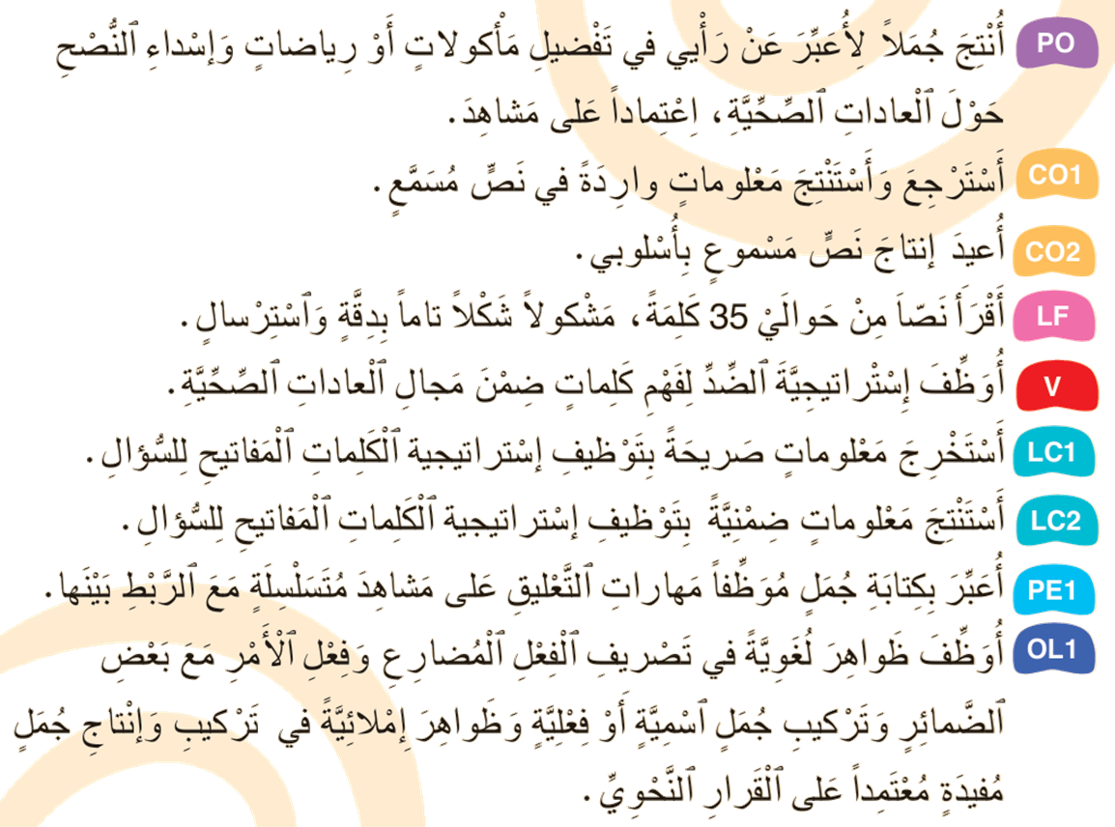
الكفايات المستهدفة
.

Slide 4
البرنامج السنوي للغة العربية بالمستوى الثاني
يهدف برنامج اللغة العربية في المستوى الثاني إلى إقدار المتعلمين على استعمال اللغة العربية الفصحى تحدثا و قراءة و كتابة بما يخدم مهارتي التلقي ( فهم المسموع و القراءة) و الإرسال( التحدث و الإنتاج الكتابي) باستثمار نصوص سماعية و نصوص قرائية أدبية و معلوماتية و تملك -بشكل ضمني- مجموعة من الظواهر اللغوية و الإملائية مناسبة لهذه الفئة العمرية.
ينتظم برنامج اللغة العربية للتدريس الصريح وفق 5 مراحل من 6 أسابيع تربوية، منها 4 أسابيع لإرساء الموارد، بالإضافة إلى الأسبوع الخامس الذي يخصص لأنشطة الدعم والتثبيت والتوليف. تختتم كل وحدة بأسبوع للتقويم والمعالجة.
خلال كل مرحلة إرساء يتم الاشتغال على مجالين يمتد كل منهما على مدى أسبوعين متكاملين، وتتمحور أنشطة كل مجال على بعد من أبعاد المحور الموجه للمرحلة.
ينتظم كل أسبوع من أسابيع المرحلة وفق 6 حصص يومية. وتخصص الحصة السادسة من كل أسبوع من أسابيع الإرساء للدعم والتوليف.
المرحلة 1 : من نحن؟
- أنا وأصدقائي.
- أنا وعائلتي.
المرحلة 2 : من نحن؟
- صحتي في تغذيتي.
- عاداتي الصحية.
المرحلة 3 : أين نحن في الزمان والمكان؟
- أين أسكن؟
- أين أنا في الزمان؟
المرحلة 4 : كيف نعبر عن أنفسنا؟
- هواياتي.
- أعبر عن مشاعري.
المرحلة 5 : كيف تعمل الطبيعة؟
- الطبيعة من حولنا.
- عالم الحيوان.

Slide 5

خاص بالأستاذ
تنظيم حصص الأسبوع التربوي
اليوم
2
اليوم
1
نشاط اعتيادي: 10 د
فهم المسموع: ملاحظة وتوقع 20 د
فهم المسموع: العناصر 60د
نشاط اعتيادي: 10 د
وضعية تدريبية: 80د
اليوم
4
اليوم
3
نشاط اعتيادي : 10 د
معجم: 20د
تحدث: 20د
قراءة : 20 د
إنتاج كتابي: 20د
نشاط اعتيادي : 10 د
معجم: 20د
تحدث: 20د
قراءة : 20 د
إنتاج كتابي: 20د
اليوم
6
اليوم
5
نشاط اعتيادي : 10 د
معجم: 20د
تحدث: 20د
قراءة : 20 د
إنتاج كتابي: 20د
نشاط اعتيادي : 10 د
معجم: 20د
تحدث: 20د
قراءة : 20 د
إنتاج كتابي: 20د

Slide 6
خاص بالأستاذ
المضامين والإستراتيجيات المستهدفة
ورشة الكتابة
ورشة القراءة
ورشة الاستماع والتحدث
إملاء
التاء في آخر الكلمات
تعبير كتابي
توليف وتوظيف
عنوان الحكاية: عرض ليلى
استثمار
عنوان الحكاية: عرض ليلى
استثمار وتوظيف الإستراتيجيات
البنيات اللغوية
الأساليب
المعجم
الاستراتيجيات
تركيب جمل فعلية واسمية
تحويلات حسب الضمائر
(فعل الأمر)
توليف وتوظيف الأساليب
توليف ودعم

Slide 7




موجهات إعداد الشروط والوسائل الديداكتيكية والتقنية
ضمانا لحسن التخطيطين المادي والذهني لكل حصة يومية يجب السهر على تحميل الدرس الرقمي من البوابة الرسمية و إعداد مستلزمات الاشتغال من خلال ما يلي:
التأكد من جاهزية مؤشر الليزر
مطابقة الشرائح لإطار العرض
تعبئة المذكرة اليومية وإعداد الخطاطة الذهنية
التأكد من جاهزية الحاسوب وتضمنه للدرس الرقمي

Slide 8




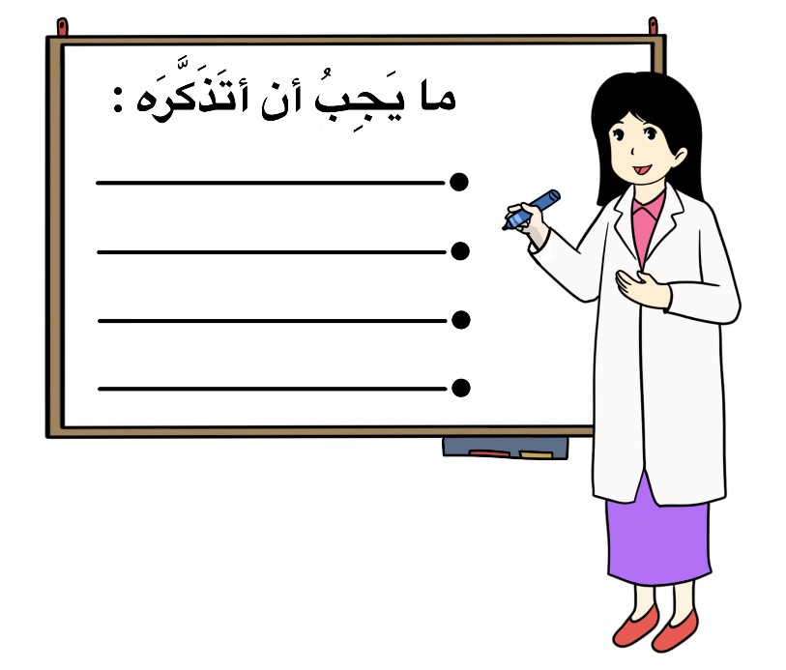


توجيهات خاصة بدلالات الأيقونات المستعملة في الدروس الرقمية
إرشادات إضافية موجهة للأستاذ(ة)
منطوق الأستاذ الموجه إلى التلاميذ.
شرائح خاصة بالأستاذ(ة)
يطلب الأستاذ
قراءة
ممارسة مستقلة
ممارسة موجهة
نمذجة
مأسسة التعلمات وتدوين ما يجب تذكره
يتحرك الأستاذ بين الصفوف لمراقبة الإنجازات.
يطلب الأستاذ الجواب أو المشاركة من تلميذ غير الذين رفعوا أيديهم

Slide 9
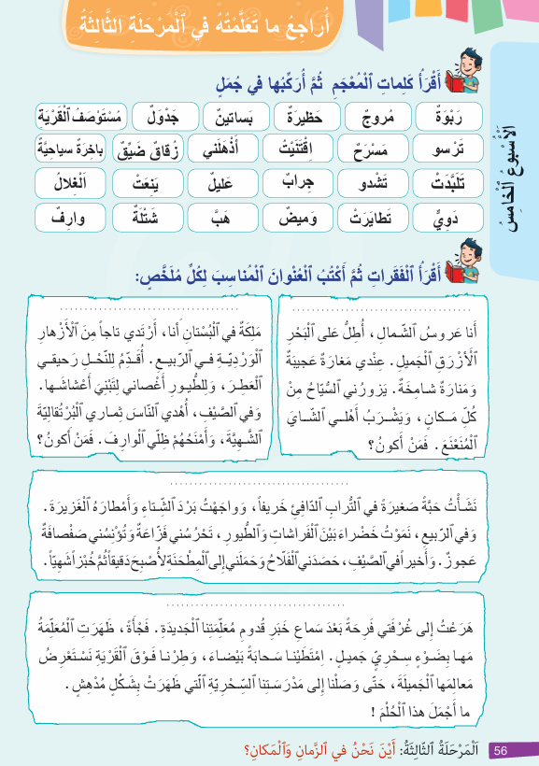
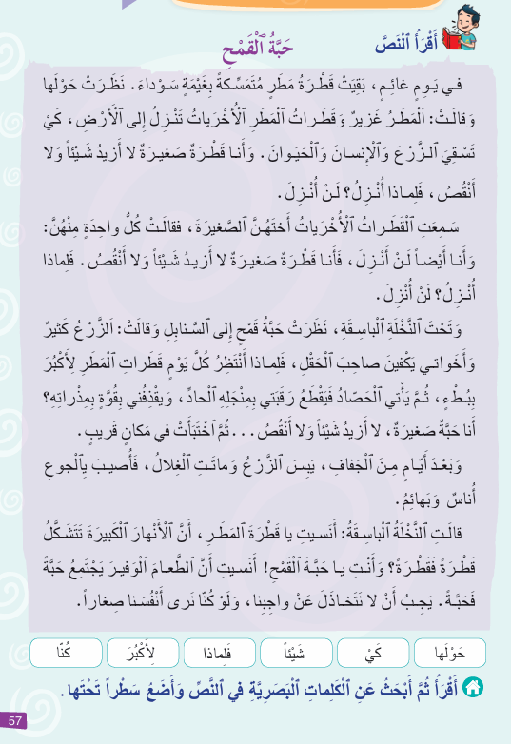
الأسناد المعتمدة في الكراسة
- صفحات الكراسة من ص 56 إلى ص 61 -

Slide 10
توجيه خاص بتدبير حصص الطلاقة
خاص بالأستاذ
يأخذ النشاط المستقل صيغا مختلفة: القراءة الصامتة فقط أو قراءة صامتة مقرونة بمهمة محددة.
يتم النشاط الموجه بالقراءة الجهرية الجماعية أو الجهرية الفردية أو الجهرية التتابعية.
سيتم الاشتغال على 4 فقرات موطنة في الكراسة تم تأليفها بتلخيص النصوص الوظيفية المعتمدة في أسابيع الإرساء من هذه الوحدة.
من أجل أن تستفيد كل فئة من الفئات من أكبر قدر من فرص الممارسة الموجهة والمشتركة للقراءة سيتم الاشتغال وفق مبدأ المراوحة بين النشاط الموجه والنشاط المستقل كالتالي:
الفئة C | الفئة B | الفئة A
نشاط موجه |  |  | النشاط 1
نشاط موجه |  | نشاط مستقل | النشاط 2
نشاط موجه | نشاط مستقل | نشاط مستقل | النشاط 3

Slide 11
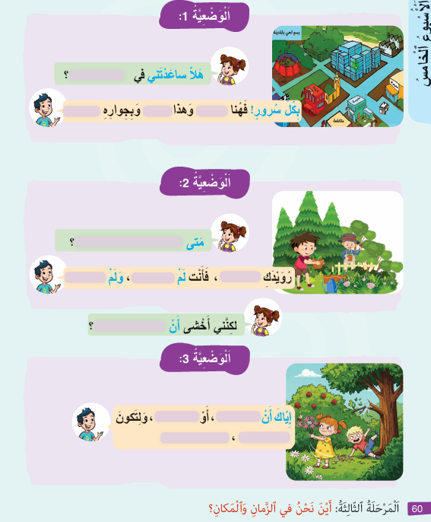
موجهات خاصة بتدبير ورشة الاستماع والتحدث
خاص بالأستاذ
يتم استثمار نص حكائي في الأسبوع الخامس قصد تدريب المتعلمين على مهارات الاستماع والأفعال الكلامية للتحدث ابتداء من اليوم الثاني للأسبوع التربوي الخامس.
سيتم الاشتغال خلال الأسبوع الخامس كما يلي:
1. الحصة الأولى: التوقع والتحقق من خلال التسميع والفهم العام.
2. الحصة الثانية: استثمار استراتيجيات الفهم باعتماد الحكاية.
3. الحصة الثالثة: توظيف الأفعال الكلامية في وضعيات جديدة 1.
4. الحصة الرابعة: توظيف الأفعال الكلامية في وضعيات جديدة 2.
5. الحصة الخامسة: توظيف الأفعال الكلامية في وضعيات جديدة 3.

Slide 12
خاص بالأستاذ
موجهات خاصة بتدبير ورشة القراءة
يتم تقديم نص قرائي قصير بمثابة وضعية تدريبية في اليوم الأول من أسبوع التوليف، وبعده يتم تناول الحكاية كمتن قرائي يستثمر للتمرن على توظيف الإستراتيجيات المدرسة خلال مرحلة الإرساء.
يقدم النص القرائي في أربع حصص. وتوزع حصصه الأربعة على اليوم 3 و 4 و 5 و 6 للأسبوع التربوي.

Slide 13
خاص بالأستاذ
موجهات خاصة بتدبير ورشة القراءة - القراءات الفردية
في كل حصة من حصص القراءة الأسبوعية (النص الوظيفي)، وتخفيفا للحمولة المعرفية يتم الاكتفاء باستثمار مقطع من النص كمتن للقراءة الجهرية من أجل التدرب على الطلاقة باستثمار مكتسبات حصص تنمية الطلاقة.
من أجل تخويل التلاميذ جميعهم فرص ممارسة القراءة الجهرية وفق مستوى مهارتهم بالقراءة، يتم: * تخصيص المتحكمين بقراءة الفقرة أو مقاطع لا تقل عن 3 جمل؛
* تخصيص المتحكمين جزئيا بقراءة جملة على الأقل؛
* تخصيص شديدي التعثر بقراءة كلمات متفرقة من النص.
بعد القراءة النموذجية للأستاذ، يتم توجيه المتعلمين إلى التدرب على قراءة المقاطع حسب مستوياتهم المهارية قراءة صامتة على الكراسة قبل الأداء الجهري.

Slide 14
موجهات خاصة بتدبير ورشة الكتابة
خاص بالأستاذ
يتم الاشتغال على توليف التعلمات المرتبطة بالتعبير الكتابي من خلال أنشطة للتمرن على:
- ترتيب جمل اعتمادا على القرار النحوي،
- كتابة فقرة قصيرة مكونة من جمل متسلسلة بتوظيف أدوات ربط مناسبة.
يتم توليف التعلمات الخاصة بالظواهر اللغوية من خلال أنشطة مكافئة لما تمت دراسته وإنجاز تمارين تطبيقية على الألواح والكراسة/الدفاتر.
التعبير الكتابي
التراكيب
الصرف
الإملاء
التعليق على مشاهد مرتبطة
بالطبيعة والفصول
تكوين جمل باعتماد
القرار النحوي
تحويل فعل الأمر والفعل المضارع مع
الضمائر المنفصلة
أسماء الإشارة

Slide 15
موجهات خاصة بتدبير حصص المعجم
خاص بالأستاذ
خلال أسبوع التوليف والدعم يتم الاشتغال على معجم الوحدة كاملا باعتماد أنشطة للتوليف والتثبيت بتوظيف مفردات المعجم في وضعيات جديدة (التعليق على مشاهد، الإكمال، التعويض...)
يتم تخصيص أربع حصص للمعجم ابتداء من اليوم الثالث مدة كل حصة منها 20 دقيقة.

